Slide 1
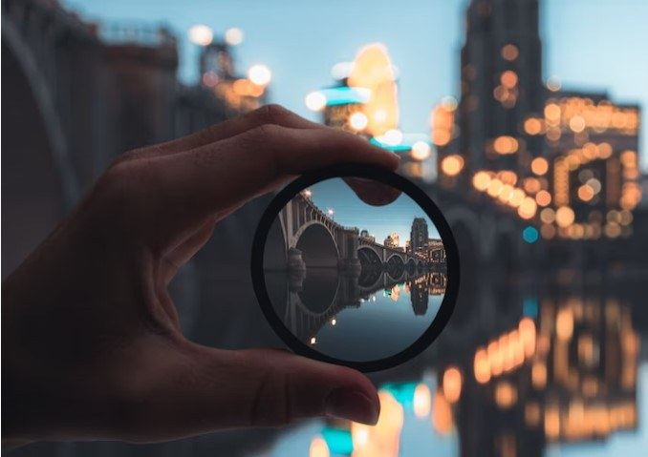
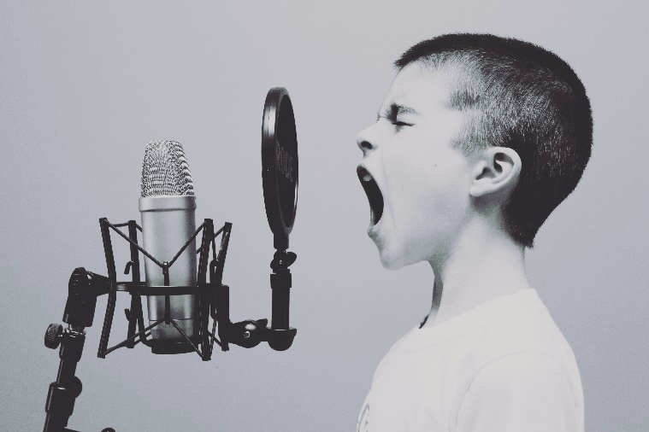
ΦΥΣΙΚΗ ΕΙΚΟΝΑΣ
&
ΗΧΟΥ
ΚΑΛΗ ΑΚΑΔΗΜΑΪΚΗ ΧΡΟΝΙΑ
ΟΙ ΔΙΔΑΣΚΟΝΤΕΣ: Μ. ΚΑΡΑΓΙΑΝΝΗ
Δ. ΜΕΛΙΤΣΙΩΤΗΣ
email επικοινωνίας: mkaragianni@uniwa.gr

Slide 2
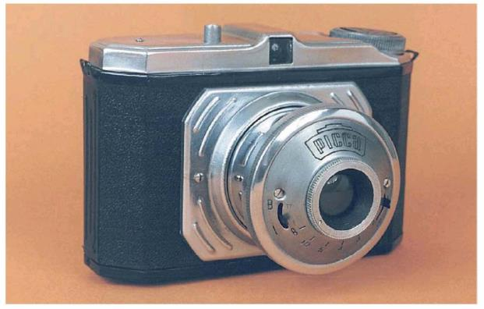
Φωτογραφική Μηχανή
Made in Greece (1954)
filonohpontou.files.wordpress.com
H PICCA είναι η μοναδική σύγχρονη φωτογραφική μηχανή που κατασκευάστηκε στην Ελλάδα. Ο Δημήτρης Πικόπουλος έφτιαξε 400 περίπου τέτοιες μηχανές που κυκλοφόρησαν το 1954.

Slide 3
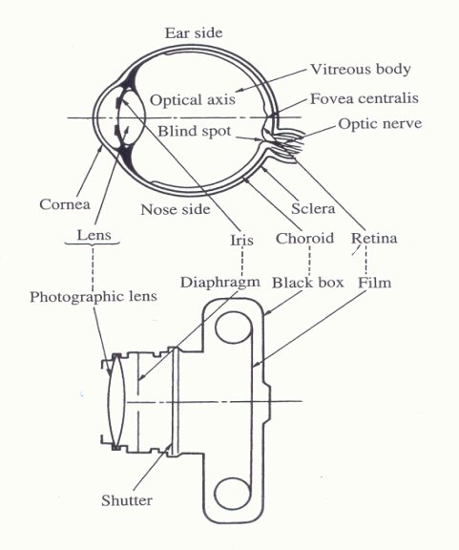
Ανθρώπινος Οφθαλμός
Κάμερα

Slide 4
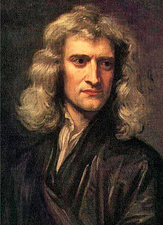
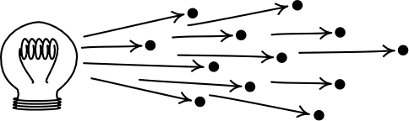
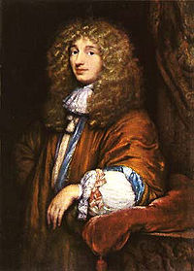
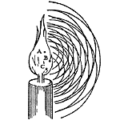
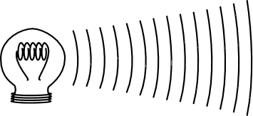
Isaac Newton (1669): σωματίδια
ΘΕΩΡΙΕΣ ΓΙΑ ΤΟ ΦΩΣ
ερμηνεύει: ευθύγραμμη διάδοση, ανάλυση λευκού φωτός, ανάκλαση, θλάση κατά τη διάθλαση
Αποτυχία: μείωση ταχύτητας σε πυκνό μέσο, συμβολή, περίθλαση
pitt.edu
Christian Huygens (1678): κύματα
“GodfreyKneller-IsaacNewton-1689” από Soerfm διαθέσιμο ως κοινό κτήμα
ερμηνεύει: ανάκλαση, διάθλαση, συμβολή, περίθλαση, πόλωση
Αποτυχία: πειραματική επιβεβαίωση ύπαρξης αιθέρα
pitt.edu
“Christiaan Huygens-painting” από Kristaga διαθέσιμο ως κοινό κτήμα

Slide 5
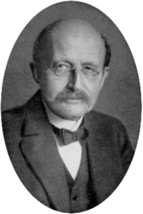
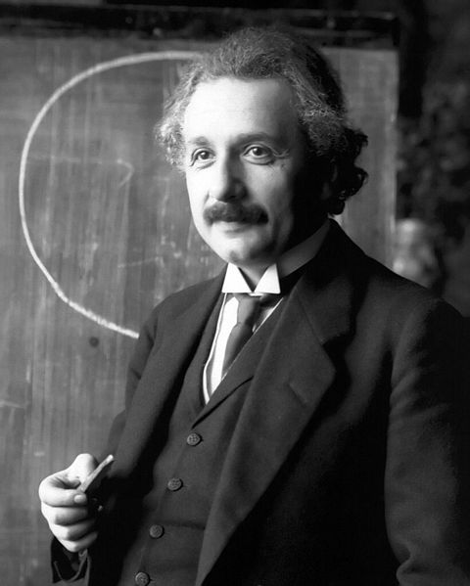
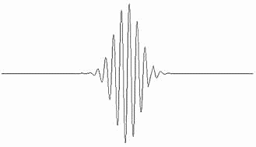
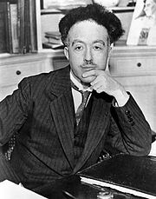
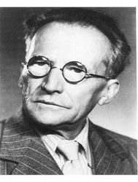
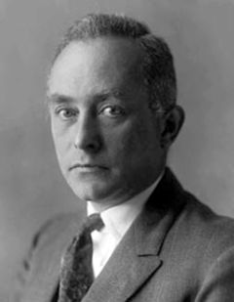
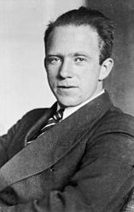
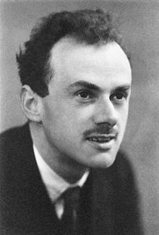
M. Planck – A. Einstein
εκπομπή - απορρόφηση φωτός ασυνεχής - ενεργειακά «πακέτα» (quanta) = φωτόνια
ενέργεια φωτονίου:
E = hν
h = 6.63 x 10⁻³⁴ Joule sec, σταθερά Planck
“Max Planck” από Beao διαθέσιμο με άδεια CC BY-SA 3.0
“Einstein 1921 portrait2” από Quibik διαθέσιμο ως κοινό κτήμα
Δυαδική φύση φωτός
W. Heisenberg
P. Dirac
σωμάτιο:
φωτοηλεκτρικό
Compton
κύμα:
συμβολή
περίθλαση
πόλωση
L. de Broglie
E. Schrodinger
M. Born

Slide 6
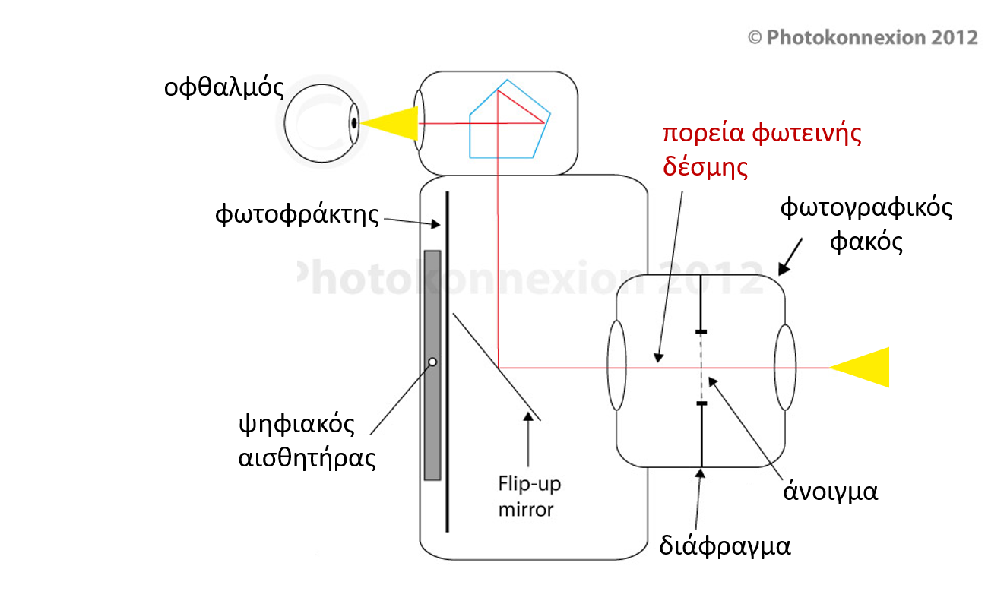
https://www.photokonnexion.com/definition-optical-path/

Slide 7
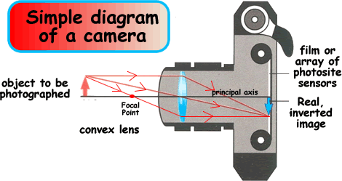
Αρχή λειτουργίας φωτογραφικής μηχανής
ψηφιακός αισθητήρας ή film
Φωτεινό αντικείμενο
Είδωλο
(πραγματικό & αντεστραμμένο)
φωτογραφικός φακός
https://www.cyberphysics.co.uk/topics/light/camera.htm

Slide 8
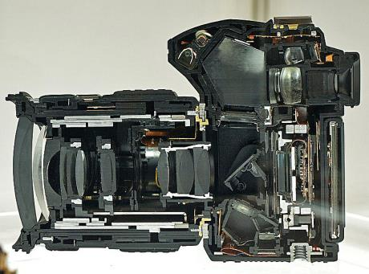
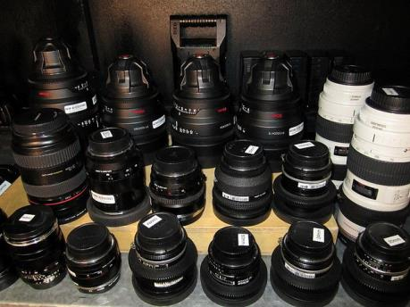
Φωτογραφικός Φακός
“E-30-Cutmodel” από Hanabi123 διαθέσιμο με άδεια CC BY-SA 3.0
“Lenses” από Bob Bekian διαθέσιμο με άδεια CC BY-SA 2.0

Slide 9
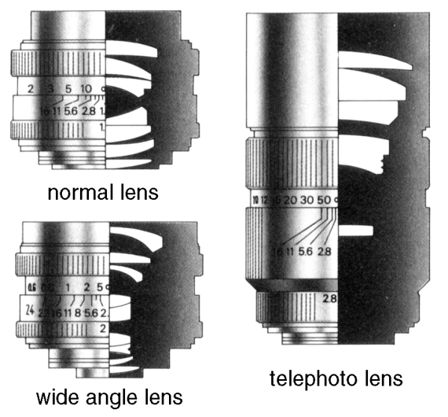
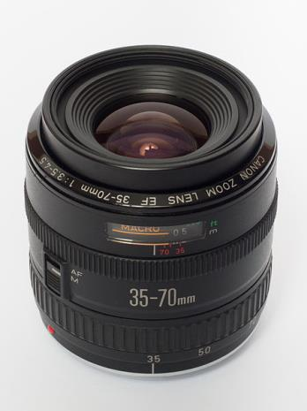
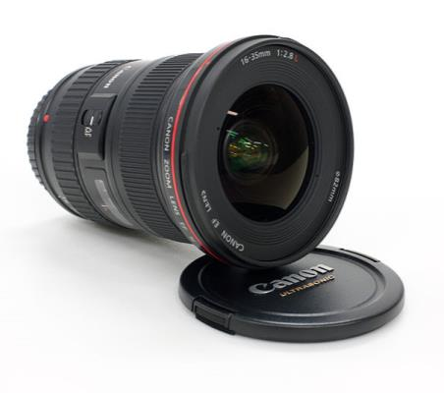
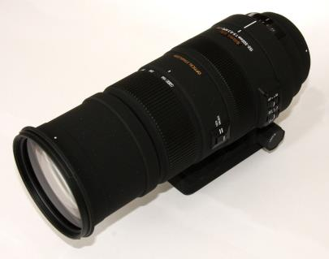
ZOOM Ευρυγώνιος Τηλεφακός
“Canon Zoom Lens EF 35-70mm 1to3.5-4.5” από Tobias "ToMar" Maier διαθέσιμο με άδεια CC BY-SA 3.0
“Canon EF 16-35mm F2.8L USM ultra wide angle lens” από Jacopo Werther διαθέσιμο με άδεια CC BY 2.0
“Sigma 150-500 APO HSM” από Yerpo Maier διαθέσιμο με άδεια CC BY-SA 3.0

Slide 10
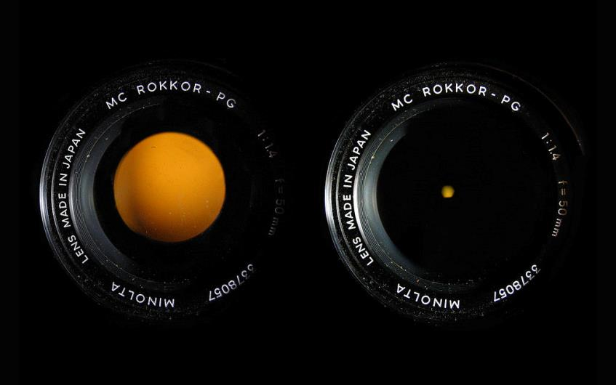
Διάφραγμα φωτογραφικού φακού
“16 minolta 50mm” από Leonrw διαθέσιμο με άδεια CC BY 3.0

Slide 11
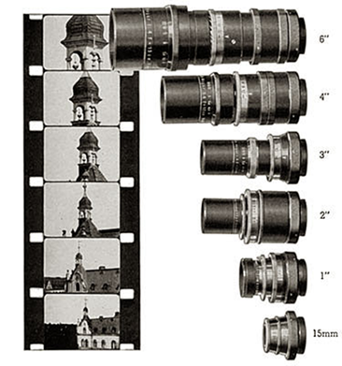
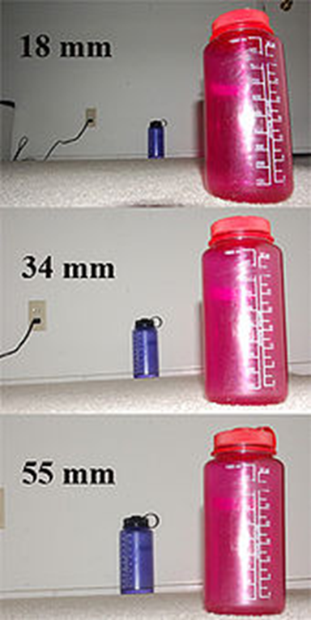
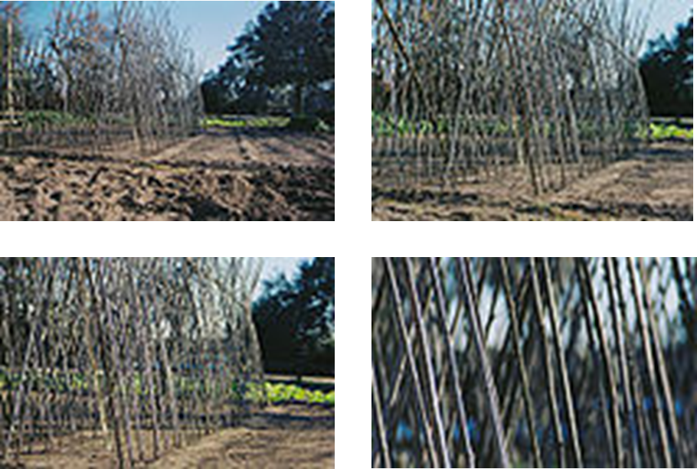
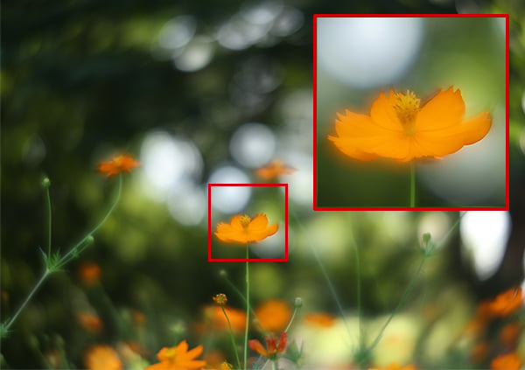
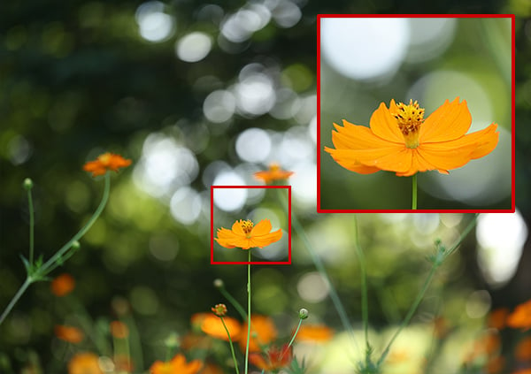
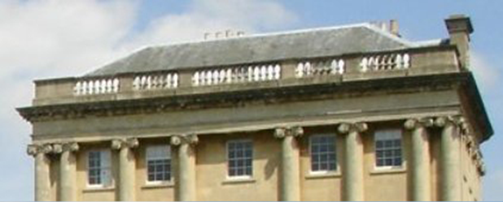

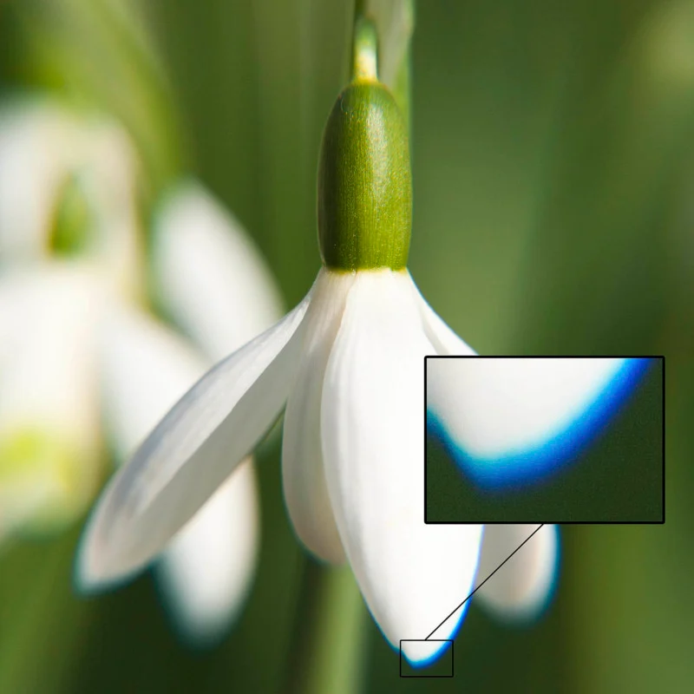
ΦΑΚΟΙ : σχηματισμός ειδώλου -Μέτρηση εστιακής απόστασης -Μεγέθυνση -Σύνθετες οπτικές διατάξεις
Σφάλματα φακών - σφαιρικό
Σφάλματα φακών - χρωματικό

Slide 12
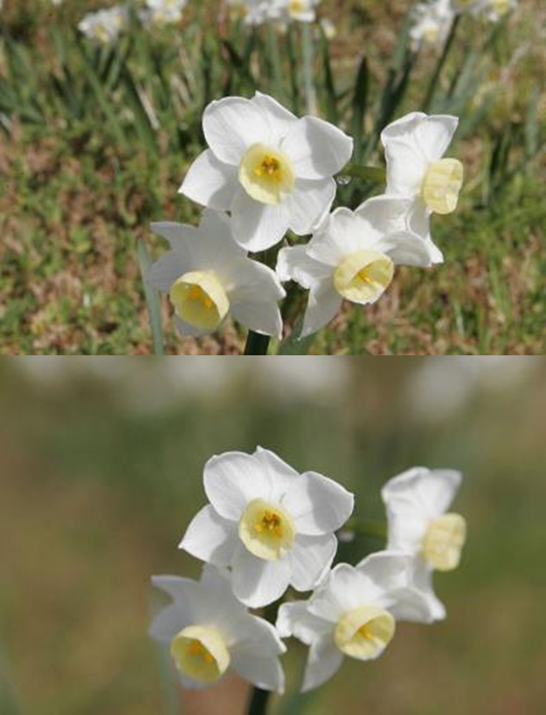
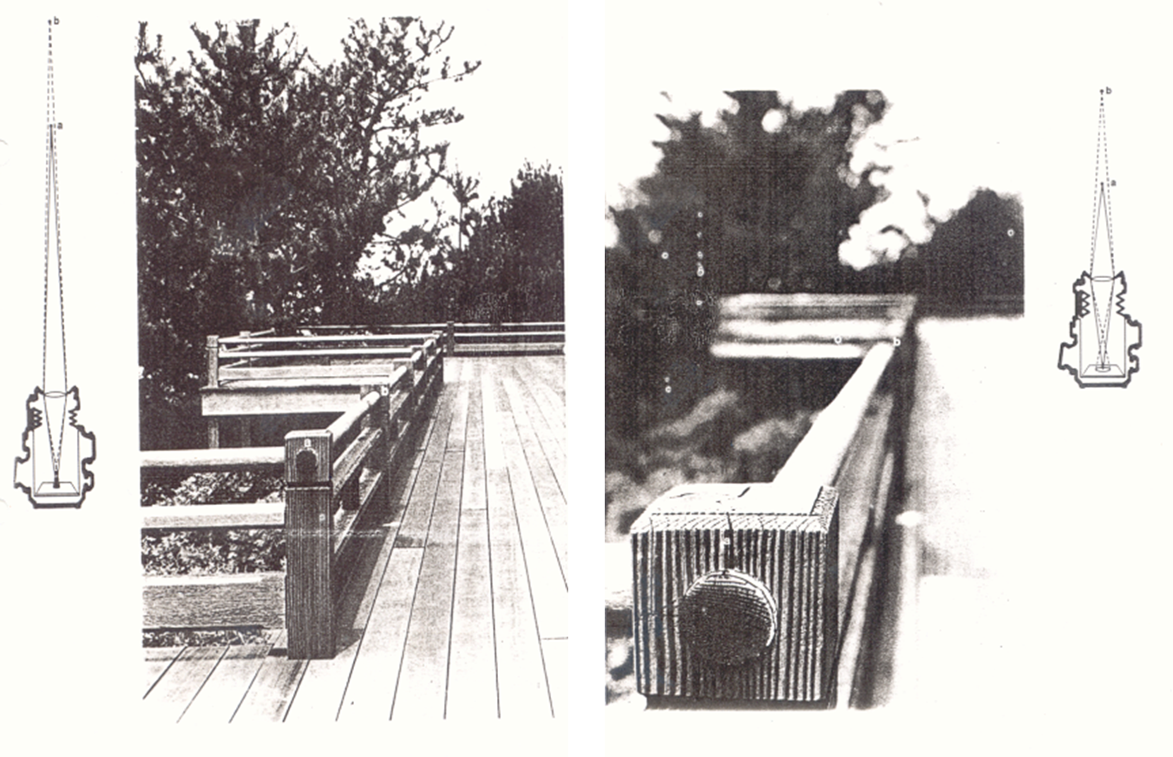
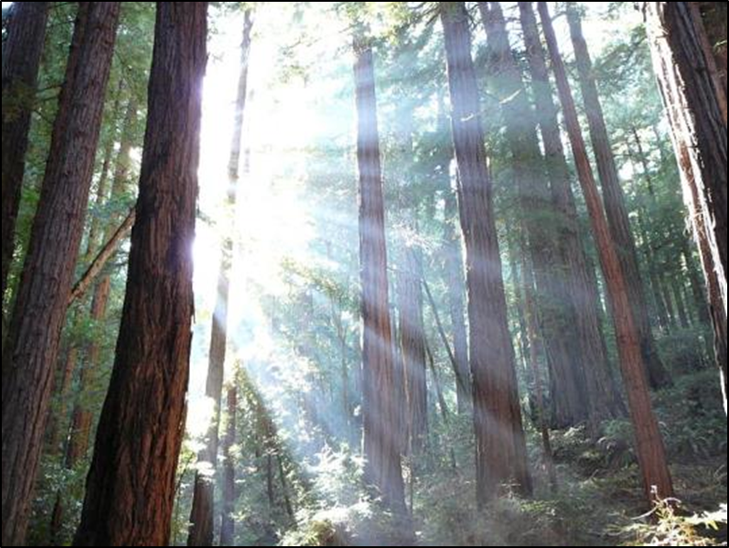
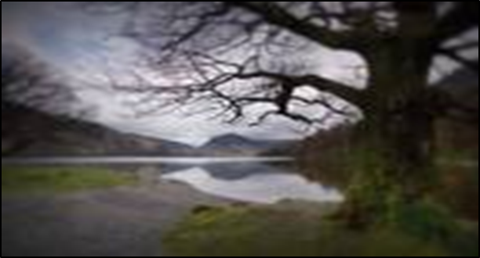
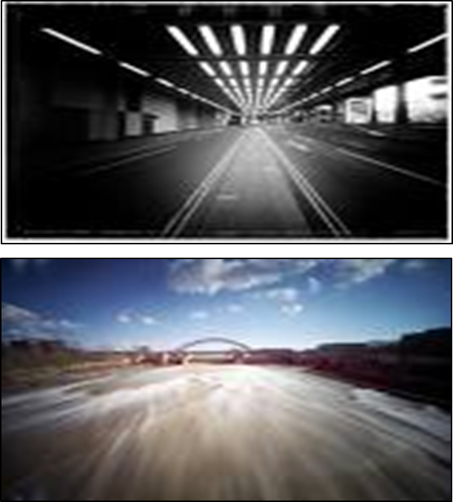
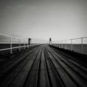
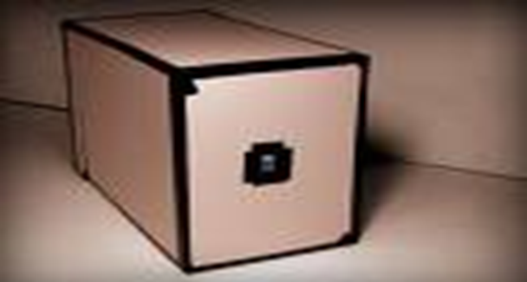
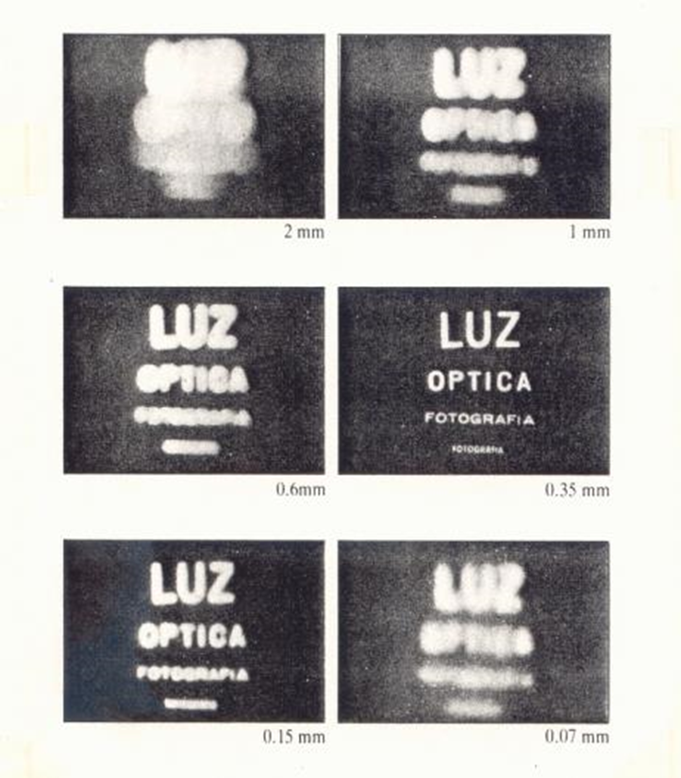
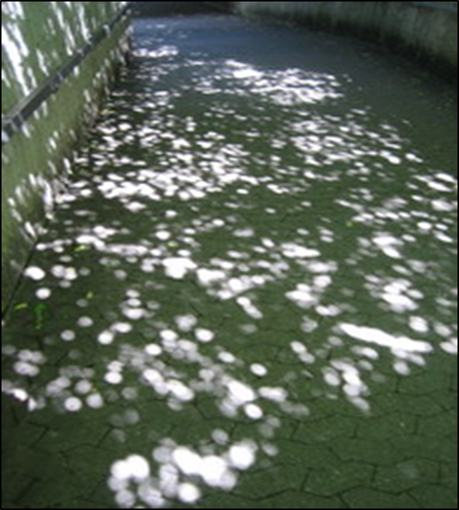
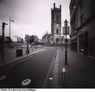
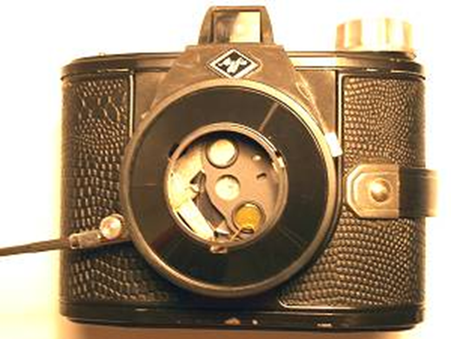
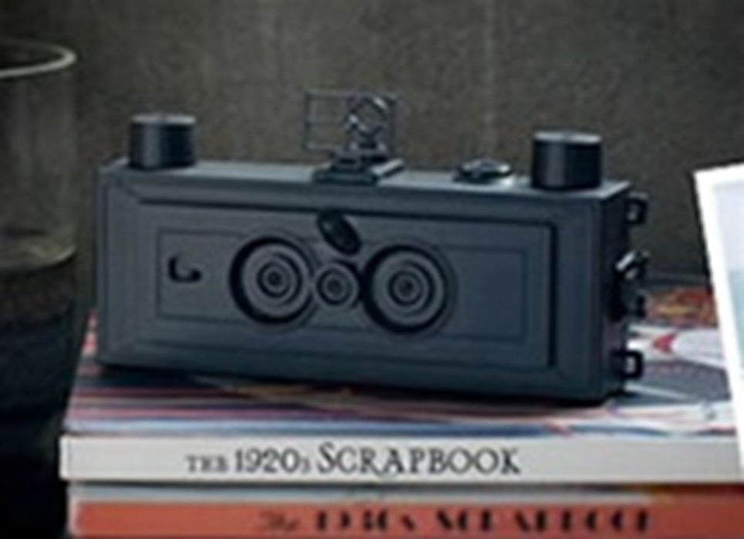
Φωτογραφική Μηχανή : Αρχή λειτουργίας, διακριτά μέρη, Εστίαση, Διάφραγμα, φωτεινότητα ειδώλου, Βάθος πεδίου
Διάχυση ηλιακών ακτίνων -Pinhole

Slide 13
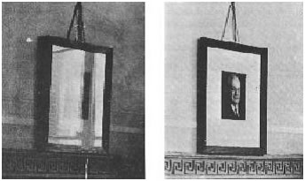
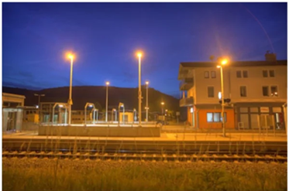
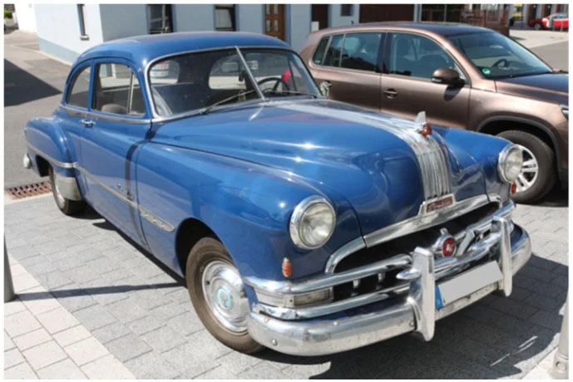
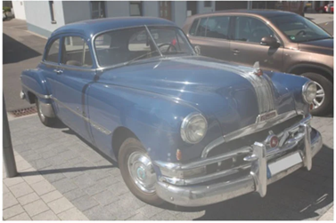
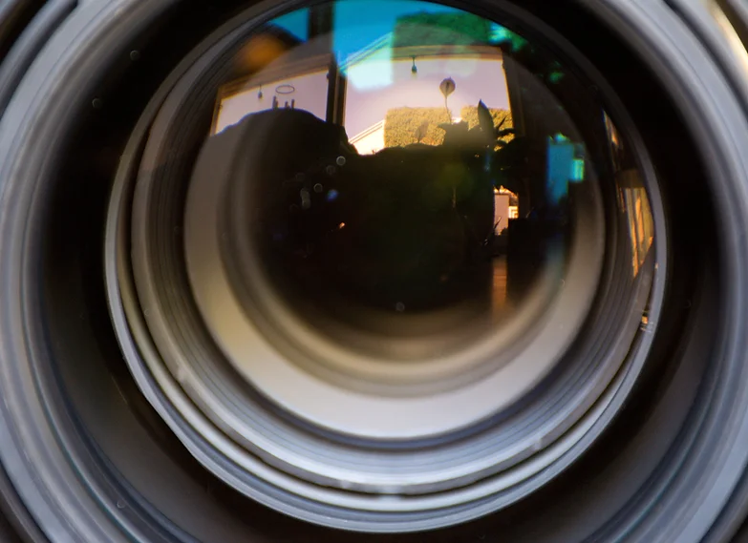


Πόλωση (νόμος Malus): πολωτικά φίλτρα
Συμβολή φωτός, αντιανακλαστικές επιστρώσεις φακών, Αρχή λειτουργίας, χρώματα από συμβολή

Slide 14






Φωτοηλεκτρικό φαινόμενο, Ψηφιακός αισθητήρας
Φωτιστικά Σώματα - Φωτομετρία (ισοφωτισμός, πολική κατανομή φωτοβολίας)

Slide 15
ΘΕΜΑΤΟΛΟΓΙΑ ΦΥΣΙΚΗΣ ΕΙΚΟΝΑΣ & ΗΧΟΥ (ΦΕΗ)
Φως : Θεωρίες, Φαινόμενα ανάκλασης, διάχυσης, διάθλασης
Πρίσμα : Ανάλυση φωτός, Δείκτης διάθλασης υλικών, ουράνιο τόξο
Κάτοπτρα, Φακοί, πορείες ακτίνων, σχηματισμός ειδώλου. Σύνθετες οπτικές διατάξεις
Σφάλματα φακών : Σφαιρικότητας, Χρωματικό, προέλευση, αντιμετώπιση.
Φωτογραφική Μηχανή : Αρχή λειτουργίας, διακριτά μέρη
Εστίαση, Σκόπευση, Φωτοφράκτης, Διάφραγμα
Κατηγορίες Φωτογραφικών φακών, σχέση εστιακής απόστασης – γωνία οράσεως
Βάθος πεδίου φωτογράφισης, σχέσεις υπολογισμού
Εγκάρσια, διαμήκη μεγέθυνση σε είδωλα από φακό. Συντρέχουσες ευθείες, συνθήκη Scheimflug.
Ορατό φάσμα, Εικόνες από φαινόμενα ατμοσφαιρικής Οπτικής : περιγραφή, ερμηνεία.
Ήχος, Στοιχεία ακουστικής
Χαρακτηριστικά ήχου, Ταχύτητα, συχνότητα, Ένταση ήχου, υπολογισμοί dB σε στούντιο
Χαρακτηριστικά ανθρώπινης ομιλίας, ακοής. Απορρόφηση ήχου.

Slide 16

ΠΡΟΤΕΙΝΟΜΕΝΑ ΒΙΒΛΙΑ ΣΤΗΝ ΠΛΑΤΦΟΡΜΑ ΕΥΔΟΞΟΣ

Slide 17


Slide 18


Slide 19


Slide 20


Slide 21


Slide 22


Slide 23


Slide 24


Slide 26

Προαπαιτούμενη θεωρία για τις Ο4, Ο5, Ο6

Slide 28

Τα εκτυπώνετε και τα φέρνετε στο εργαστήριο στην αντίστοιχη άσκηση

Slide 29



Slide 30

Παράδειγμα: Εργαστηριακή άσκηση (Ενότητα) Ο5

Slide 32
Τμήμα: Φωτογραφίας & Οπτικοακουστικών Τεχνών (ΦΕΗ) – Ε (ΕΞΑΜΗΝΟ Α) ΧΕΙΜΕΡΙΝΟ 2024-25
Ε | Ενημέρωση
Θ | Θεωρητική άσκηση | Σημαντικά ψηφία – Σφάλματα (Μέση τιμή – Απόλυτο, σχετικό σφάλμα) – Γραφικές παραστάσεις
Ο5 | Προσδιορισμός της εστιακής απόστασης f συγκλίνοντα φακού από τις αποστάσεις αντικειμένου α και ειδώλου β από το φακό. | Μετωπική
Ο4 | Υπολογισμός της εστιακής απόστασης f άγνωστου φακού από τη γραμμική μεγέθυνση Μ. | Κυκλική
Ο2 | Διάθλαση μέσω οπτικού πρίσματος- Υπολογισμός δείκτη διάθλασης. | »»
Ο6 | Υπολογισμός της συνολικής ισχύος συστήματος λεπτών φακών σε επαφή. | »»
Ο11 | Απορρόφηση φωτός. Προσδιορισμός του συντελεστή απορρόφησης διαφανών υλικών | »»
Ο19 | Διάθλαση φωτεινής δέσμης σε διαφανές υλικό. (Επιβεβαίωση, αξιοποίηση του νόμου του Snell). | »»
Ο25 | Φωτογραφική μηχανή – Αρχή λειτουργίας | »»
Α2 | Μέτρηση ταχύτητας ήχου στον αέρα μέσω συντονισμού. | »»
Ο13 | Μεγεθυντικός φακός | »»
Σ | Συμπληρωματική | Μετωπική
ΤΜΗΜΑ: ΦΩΤΟΓΡΑΦΙΑΣ ΚΑΙ ΟΠΤΙΚΟΑΚΟΥΣΤΙΚΩΝ ΤΕΧΝΩΝ
 | (ΥΠΟ) - ΟΜΑΔΕΣ
ΕΒΔΟΜΑΔΑ | Α | Β | Γ | Δ | Ε | Ζ | Η | Θ
1^{η} | Ε | Ε | Ε | Ε | Ε | Ε | Ε | Ε
2^{η} | Θ | Θ | Θ | Θ | Θ | Θ | Θ | Θ
3^{η} | Ο5 | Ο5 | Ο5 | Ο5 | Ο5 | Ο5 | Ο5 | Ο5
4^{η} | Ο13 | Ο4 | Ο2 | Ο6 | Ο11 | Ο19 | Ο25 | Α2
5^{η} | Ο4 | Ο2 | Ο6 | Ο11 | Ο19 | Ο25 | Α2 | Ο13
6^{η} | Ο2 | Ο6 | Ο11 | Ο19 | Ο25 | Α2 | Ο13 | Ο4
7^{η} | Ο6 | Ο11 | Ο19 | Ο25 | Α2 | Ο13 | Ο4 | Ο2
8^{η} | Ο11 | Ο19 | Ο25 | Α2 | Ο13 | Ο4 | Ο2 | Ο6
9^{η} | Ο19 | Ο25 | Α2 | Ο13 | Ο4 | Ο2 | Ο6 | Ο11
10^{η} | Ο25 | Α2 | Ο13 | Ο4 | Ο2 | Ο6 | Ο11 | Ο19
11^{η} | Α2 | Ο13 | Ο4 | Ο2 | Ο6 | Ο11 | Ο19 | Ο25
12^{η} | Σ | Σ | Σ | Σ | Σ | Σ | Σ | Σ

Slide 33
Προϋποθέσεις για Επιτυχή ολοκλήρωση της εργαστηριακής άσκησης:
1
2
3
Φυσική παρουσία
γραπτός βαθμός ≥5
προφορικός βαθμός ≥5
χιλιοστομετρικό χαρτί (μιλιμετρέ)
χάρακα διαφανή
σετ από καμπυλόγραμμα
μολύβι, γόμα
scientific calculator
Απαραίτητος εξοπλισμός :
Διάρκεια Εργαστηρίου : 2 ώρες στις οποίες πραγματοποιούνται:
Εκτέλεση άσκησης σύμφωνα με τις οδηγίες του φυλλαδίου και του επιβλέποντα – λήψη μετρήσεων και καταχώρηση πειραματικών δεδομένων.
Επεξεργασία δεδομένων – συμπλήρωση φύλλου έργου.
Προφορική εξέταση από τον επιβλέποντα καθηγητή.

Slide 34
ΠΡΟΣΕΛΕΥΣΗ
Μέγιστη ανεκτή καθυστέρηση άφιξης 15’.
Καθυστέρηση > 15’ →ΔΕΝ ΕΠΙΤΡΕΠΕΤΑΙ ΝΑ ΑΣΚΗΘΕΙΤΕ ↔ΧΡΕΩΝΕΣΤΕ ΜΕ ΑΠΟΥΣΙΑ
ΠΡΟΕΤΟΙΜΑΣΙΑ
Πριν την προσέλευση στο εργαστήριο, πρέπει να είστε κατάλληλα προετοιμασμένοι για την Άσκηση που θα εκτελέσετε, δηλαδή πρέπει να:
έχετε μελετήσει το κείμενο του Φυλλαδίου και τις σχετικές αναφορές
έχετε μελετήσει τις αντίστοιχες ερωτήσεις που συμπεριλαμβάνονται στο τέλος κάθε Φυλλαδίου
έχετε εκτυπώσει το φύλλο έργου που τελικά θα παραδώσετε στο τέλος του διώρου.
ΠΡΟΣΟΧΗ!!!
ΧΩΡΊΣ ΦΎΛΛΟ ΈΡΓΟΥ ΔΕΝ ΕΠΙΤΡΕΠΕΤΑΙ ΝΑ ΑΣΚΗΘΕΙΤΕ↔ ΧΡΕΩΝΕΣΤΕ ΜΕ ΑΠΟΥΣΙΑ
προφορική εξέταση
γραπτή εργασία

